Slide 1
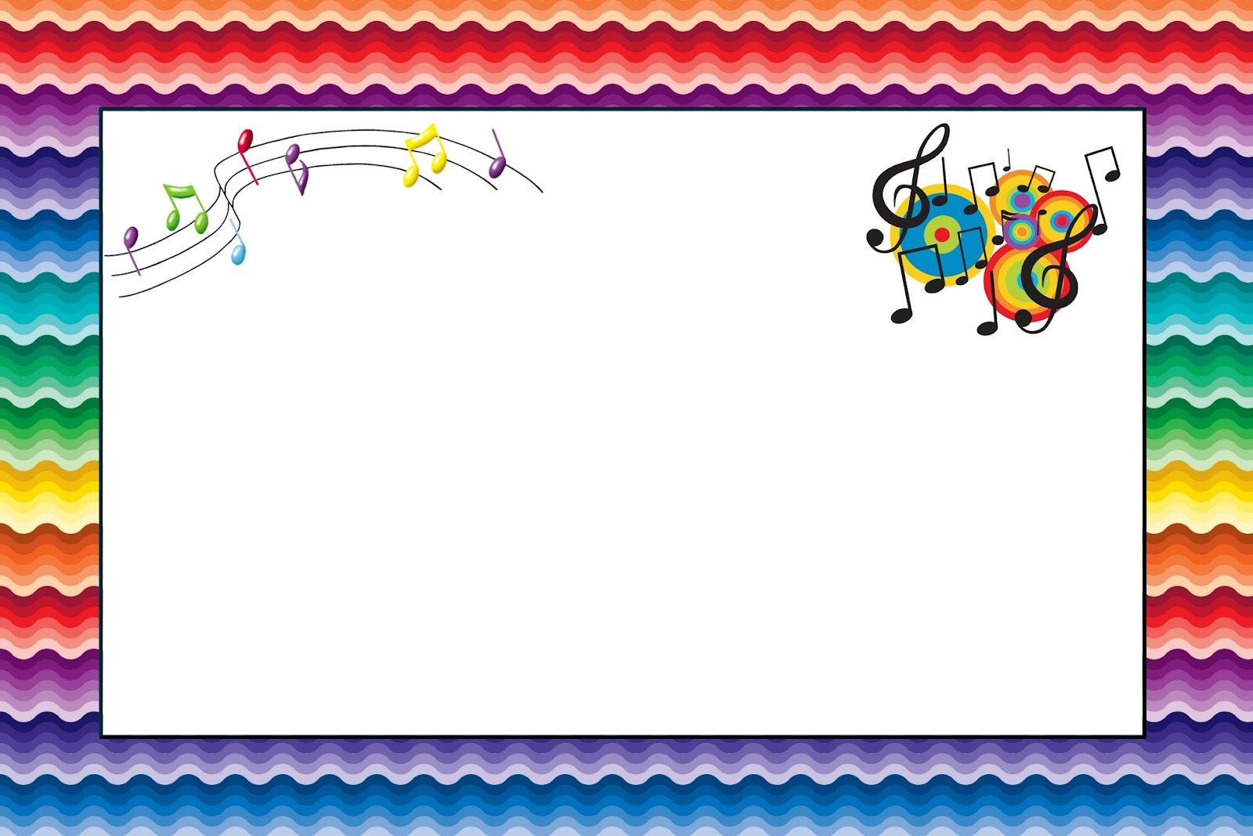
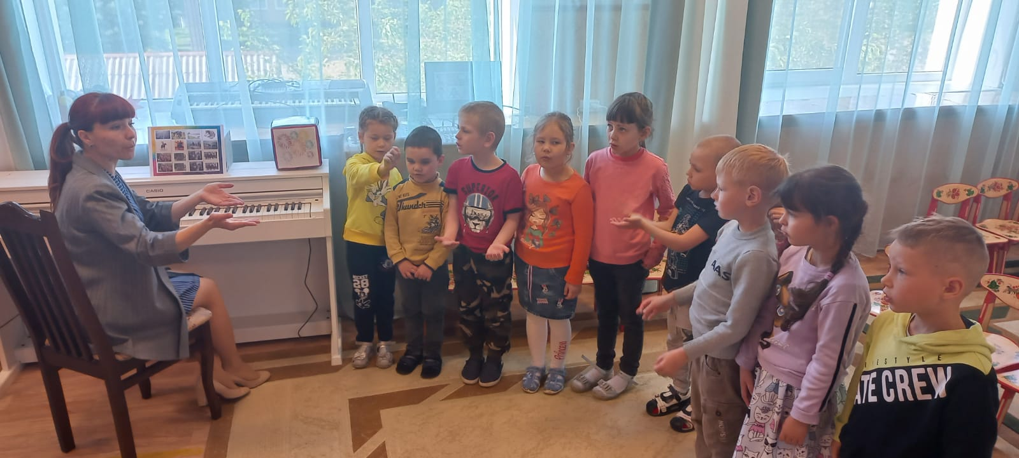
Муниципальное бюджетное дошкольное образовательное учреждение
«Детский сад №1 Берёзка» посёлка Мостовского
муниципального образования Мостовский район
Музыкальный руководитель
Савинова Ольга Юрьевна

Slide 2
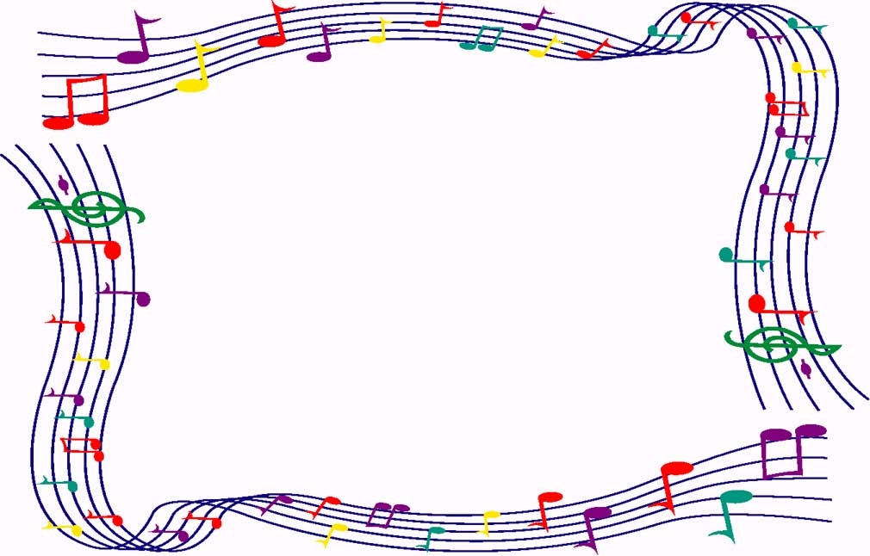
Мнемотехника, или мнемоника,
в переводе с греческого - «искусство запоминания»
Мнемотехника – это система методов и приёмов, обеспечивающих эффективное запоминание, сохранение и воспроизведение информации
Мнемотехника - помогает развивать:
ассоциативное мышление
зрительную и слуховую память
зрительное и слуховое внимание
воображение
связную речь
мелкую моторику рук

Slide 3



Slide 4

Музыка
Мнемотехника
?

Slide 5
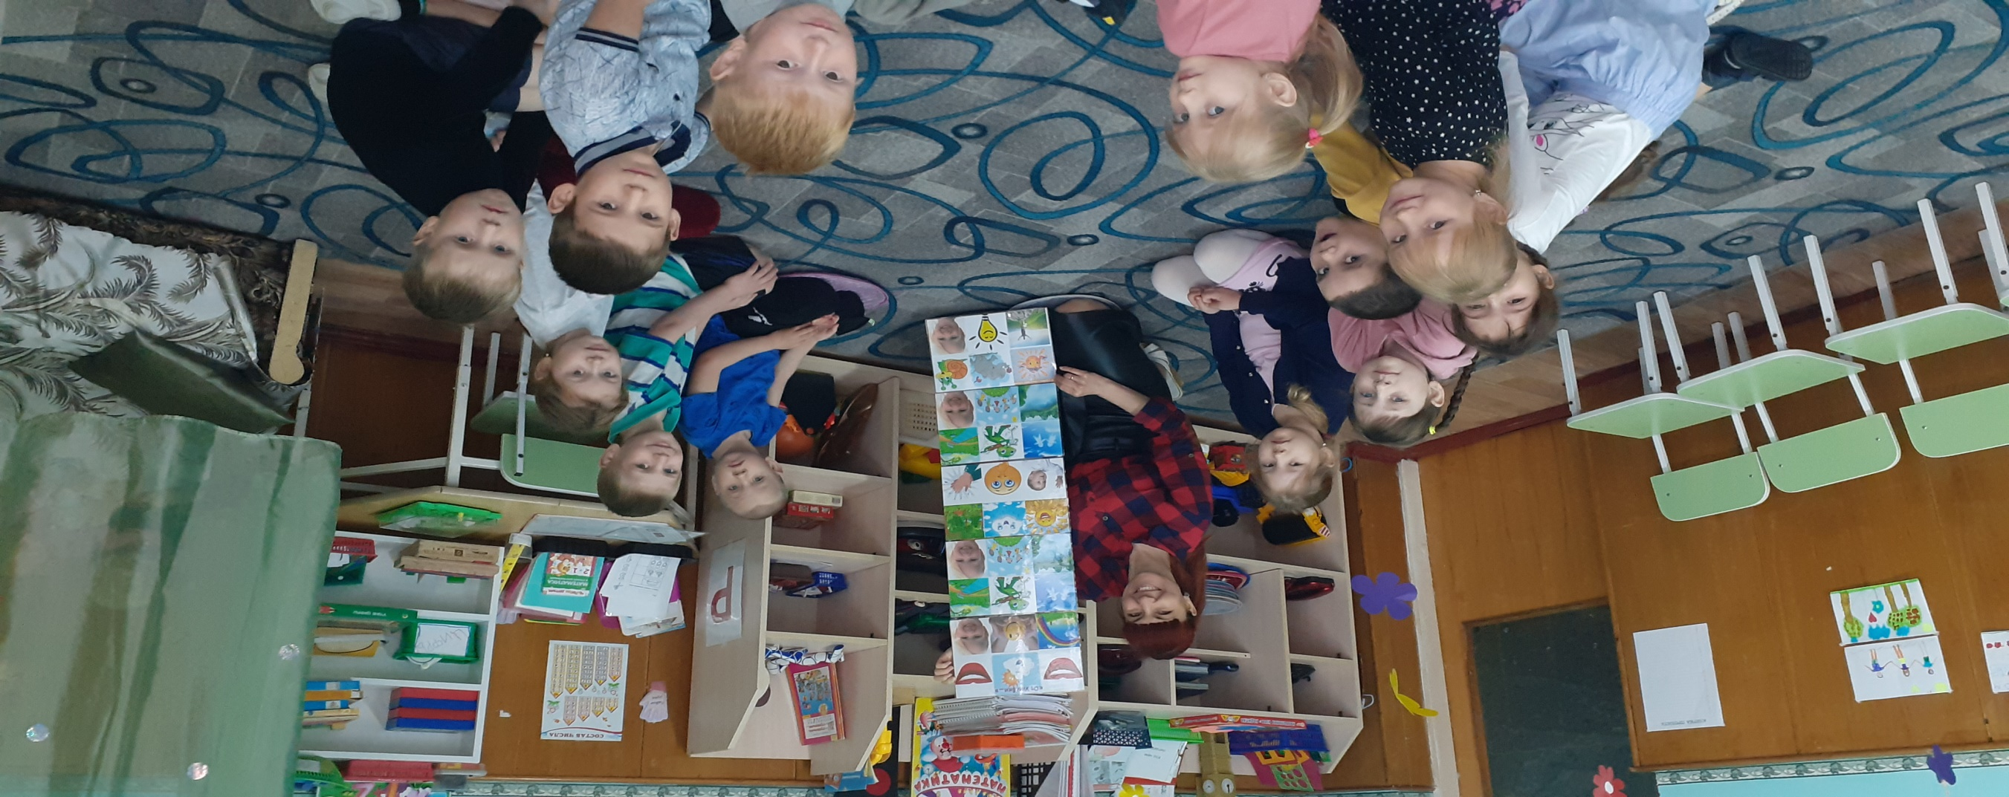
Мастер-класс
Тема: «Мнемотехника как система наглядного моделирования и визуализации музыкального материала в образовательной деятельности».

Slide 6
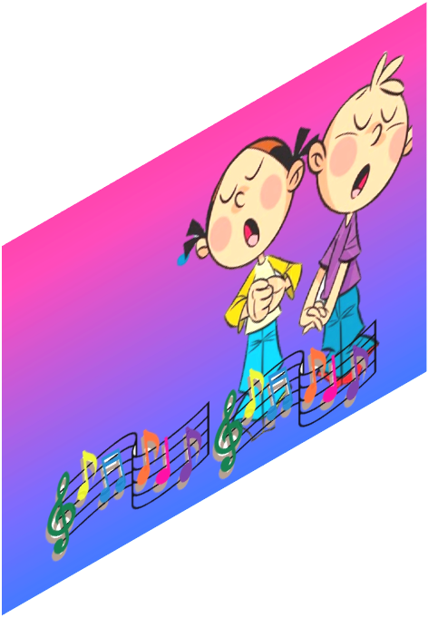
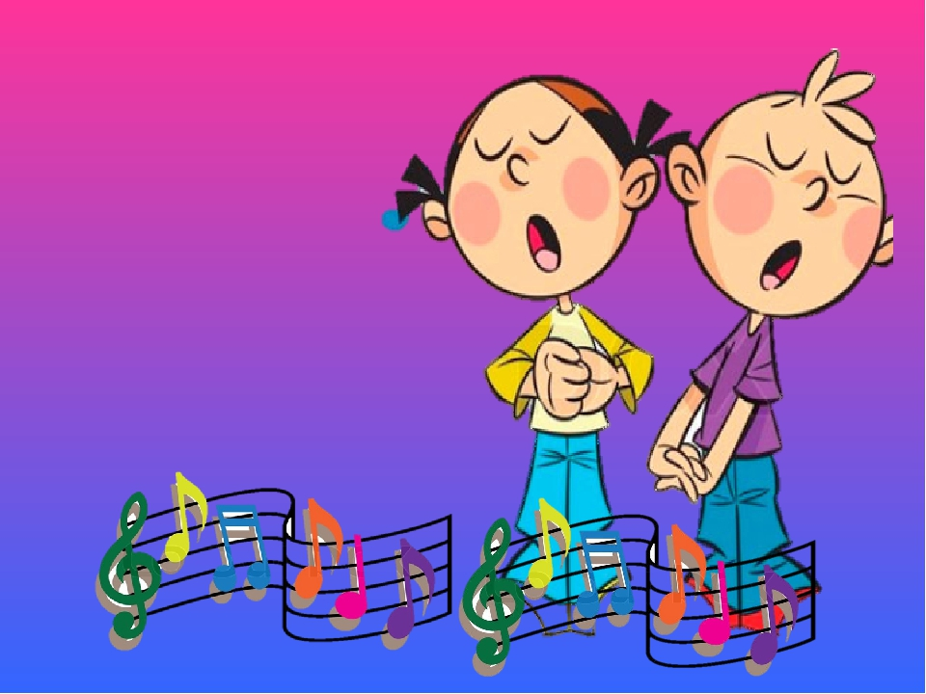
«Поющие квадраты»

Slide 7

Уважаемые коллеги!
Перед вами пустая мнемотаблица.
Вам необходимо заполнить её «поющими квадратами»
по тексту к известной детской песне.
Желаю удачи!

Slide 8

Уважаемые коллеги!
Вам необходимо составить мнемотаблицу
музыкально- ритмических движений к песне
«Солнечный круг» муз. Г.Струве, сл.Н.Соловьёвой.
К каждой мнемодорожке подберите 1 картинку- танцевальное движение.
Желаю удачи!

Slide 9
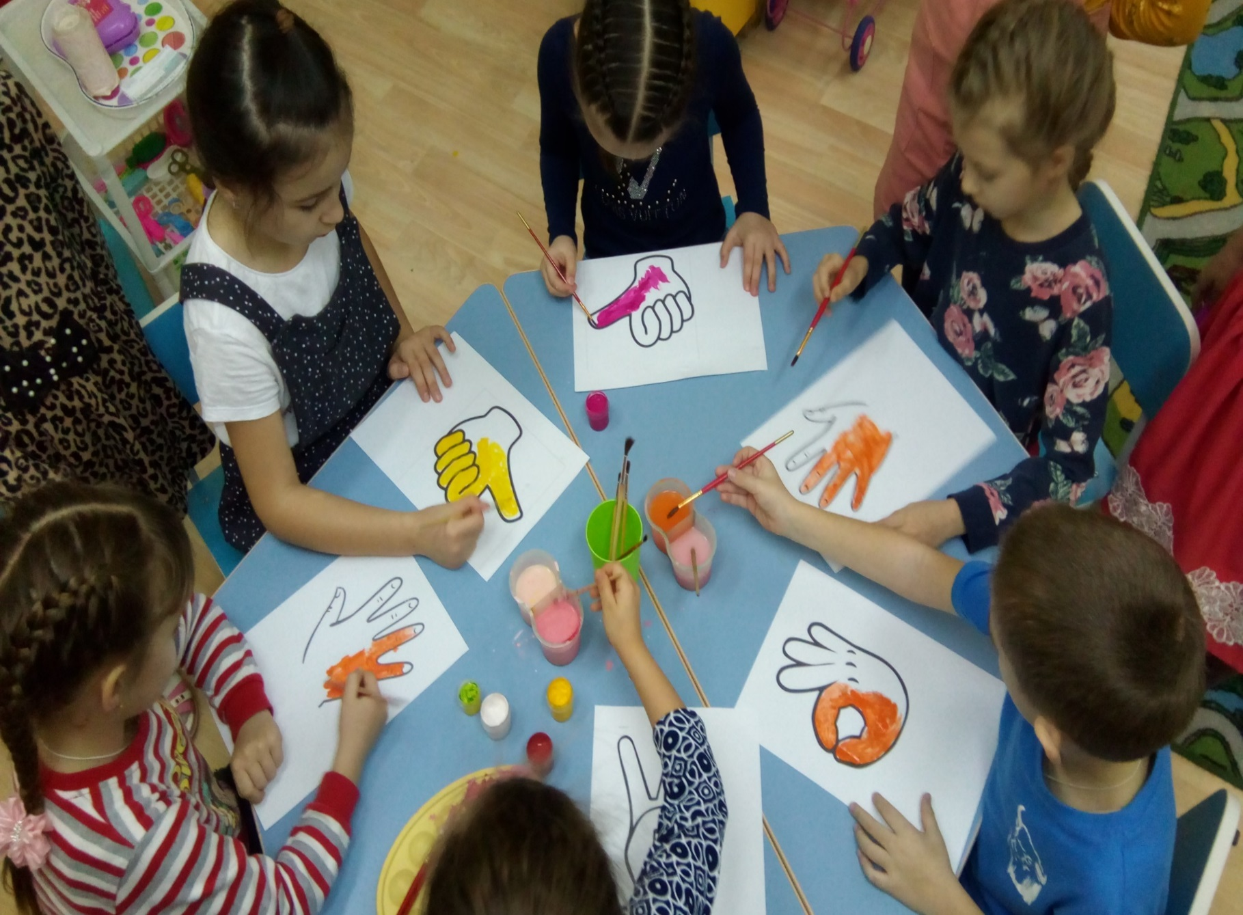
Развивашки – познавашки.«Мы не скажем, а покажем!»

Slide 10





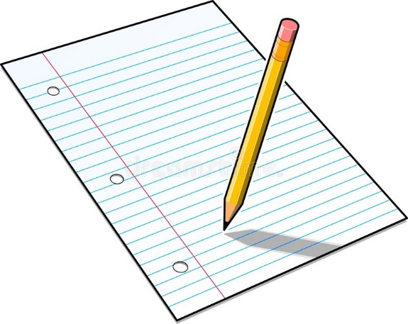
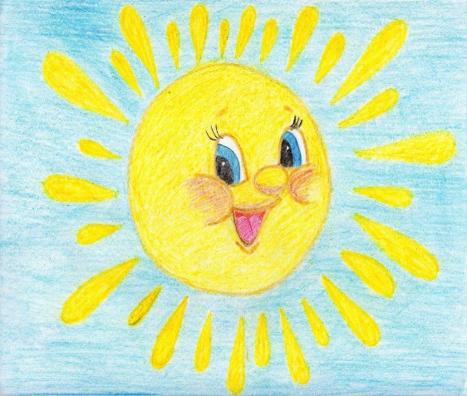




Slide 11
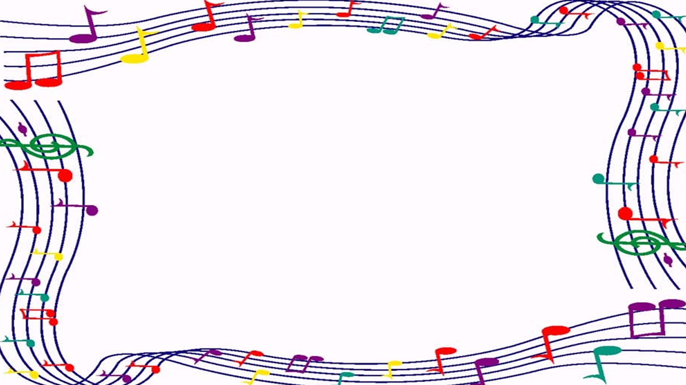
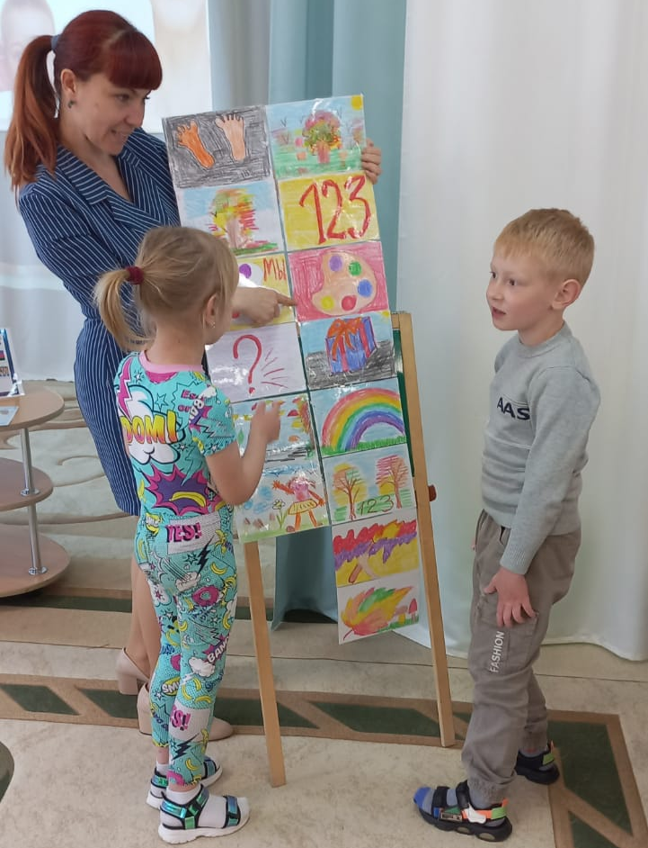
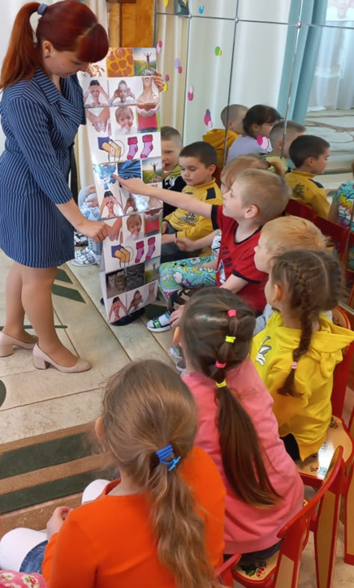

Slide 12
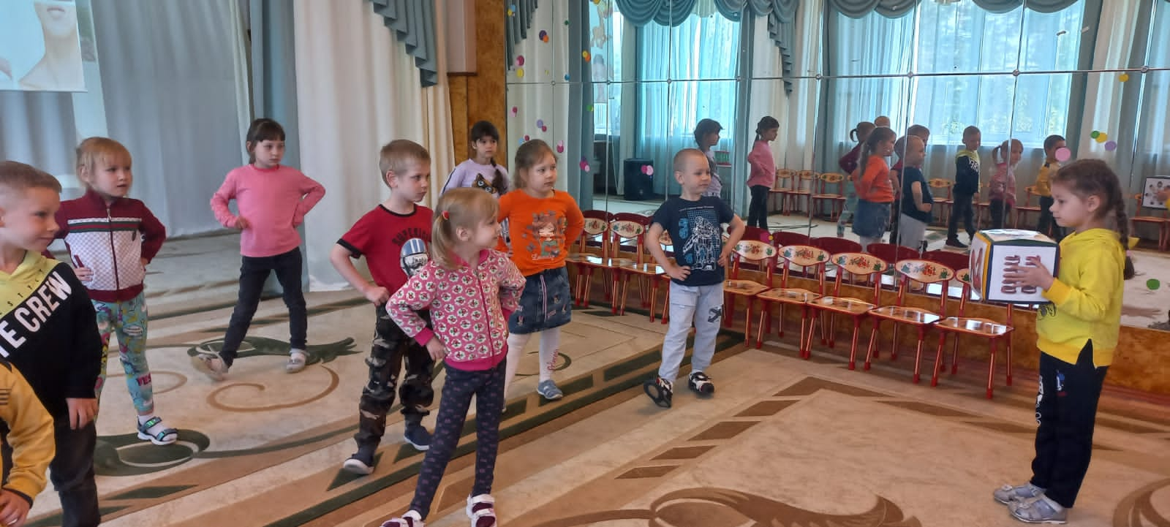
Музыкально-ритмическая деятельность

Slide 13
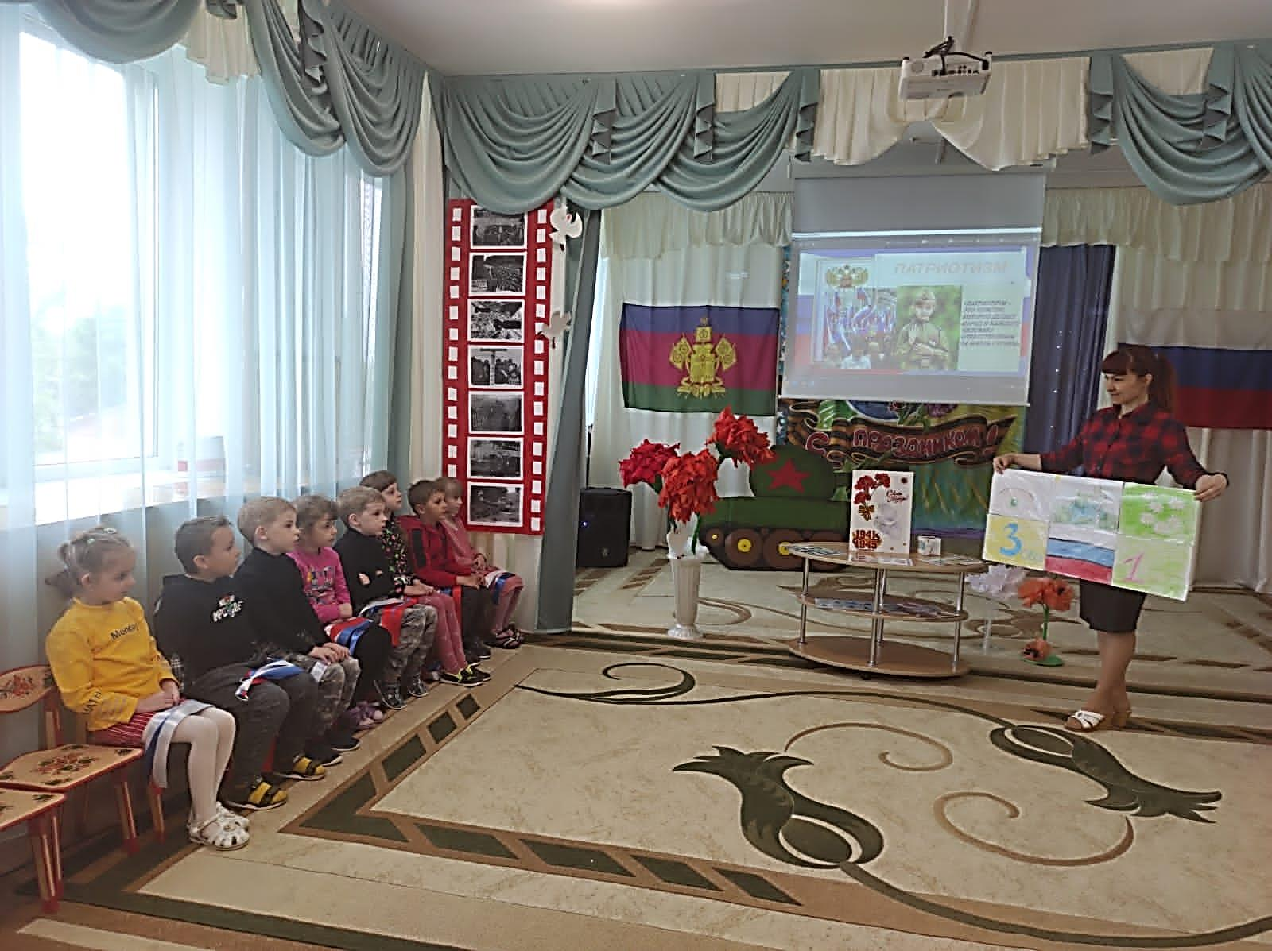

Slide 14
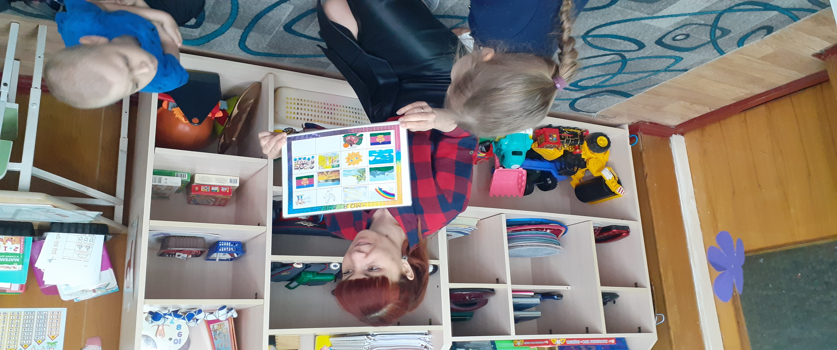

Slide 15


Если в своей работе данную информацию использовать вы не будете - поднимите вверх руку! | Если был полезен вам мой мастер-класс, Покажите жестом… «Класс!»

Slide 16
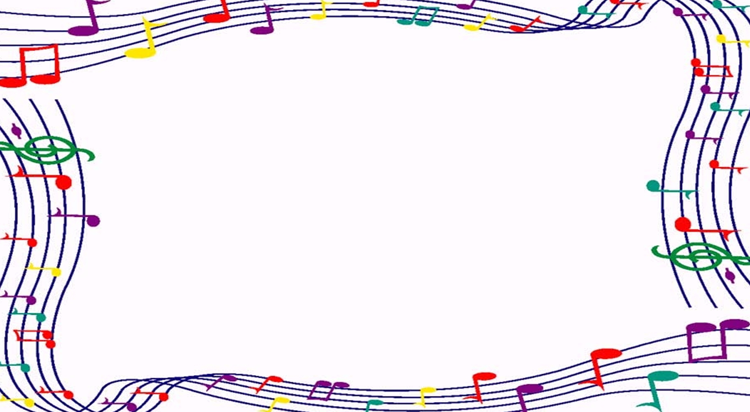
Спасибо за внимание!
Творческих успехов!

